Slide 1

NHIỆT LIỆT CHÀO MỪNG
QUÝ THẦY CÔ VÀ CÁC EM
THAM GIA GIỜ HỌC
Môn: Tiếng Việt

Slide 2



Đọc các vần, tiếng, từ ngữ sau:
ai
ay
ây
bài
lái
nảy
tay
đậy
lẫy
chùm vải
máy cày
đám mây

Slide 3
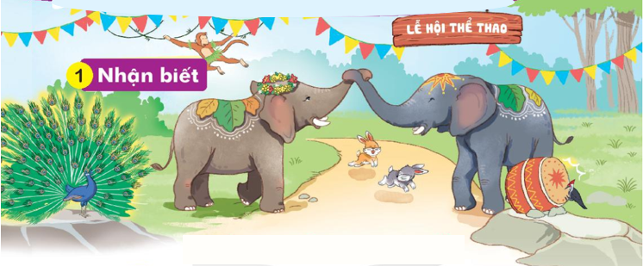
BÀI 39: oi ôi ơi
Nhận biết
1
Voi con mơi bạn đi xem hôi.
Voi con mời bạn đi xem hội.

Slide 4
ơ
ô
o
i
ơ
o
ô
+
i

Slide 5
2
Đọc
o
oi
ô
ơ
ôi
ơi
v
oi
v
oi
ôi
ơi
mới
mỗi
xôi
đợi
ơi
oi
oi
ôi
chòi
hỏi

Slide 6
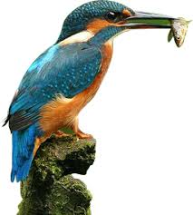
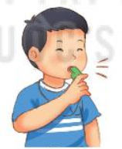
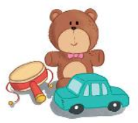
chim bói cá
oi
thổi còi
ôi
oi
đồ chơi
ơi

Slide 7
oi
ôi
ơi
chòi
hỏi
mỗi
xôi
đợi
mới
chim bói cá
thổi còi
đồ chơi

Slide 8

Viết bảng con

Slide 9


Slide 10
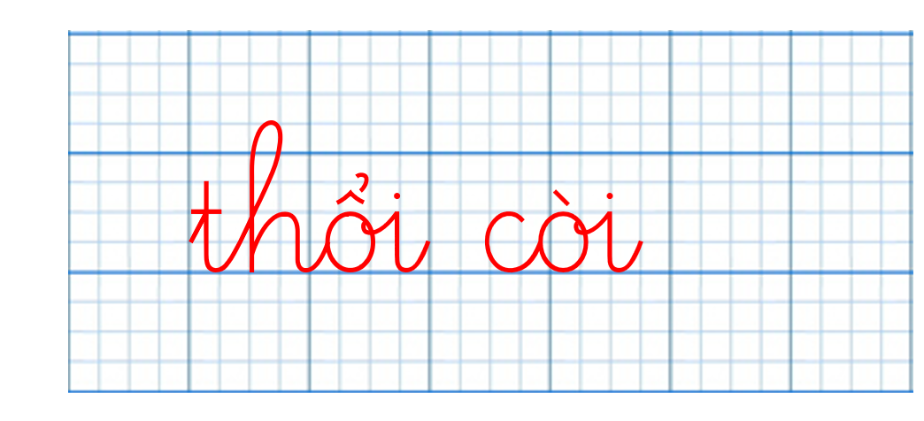

Slide 11
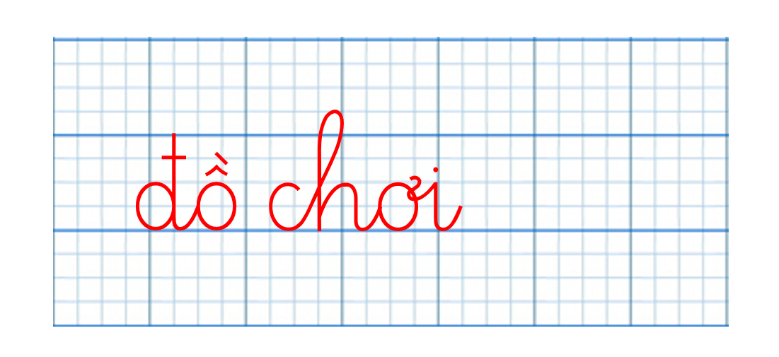

Slide 12

Tiết 2

Slide 13
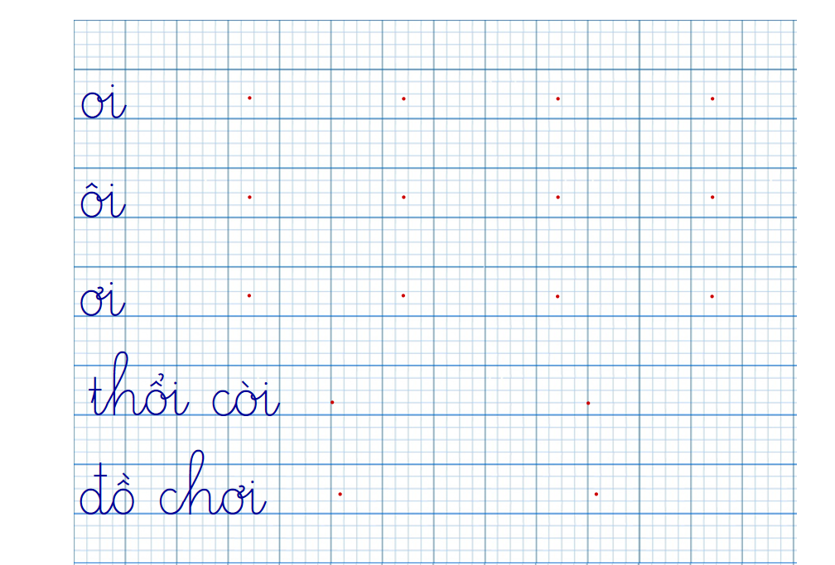
Viết vở

Slide 14
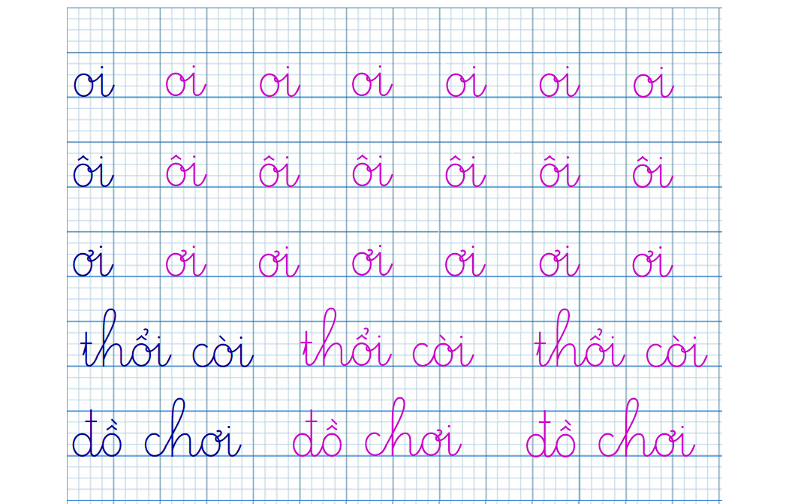

Slide 15
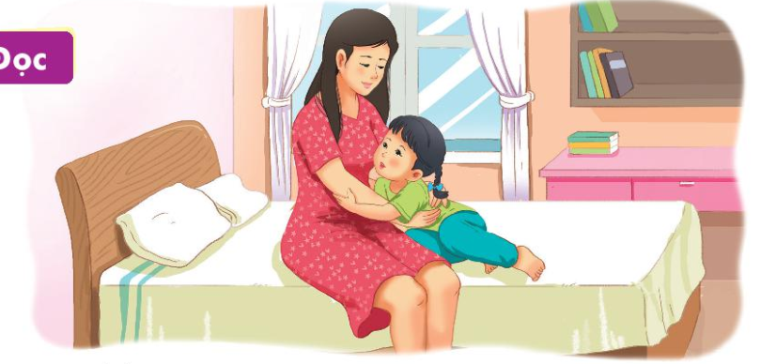

Đọc
4
Hà hỏi mẹ:
- Mẹ ơi, mạ lớn lên gọi là cây lúa. Bê lớn lên gọi là bò.
Còn con lớn lên thì gọi là gì ạ?
Mẹ ôm Hà rồi nói:
- Lớn lên, con vẫn là con gái nhỏ của mẹ.

Slide 16
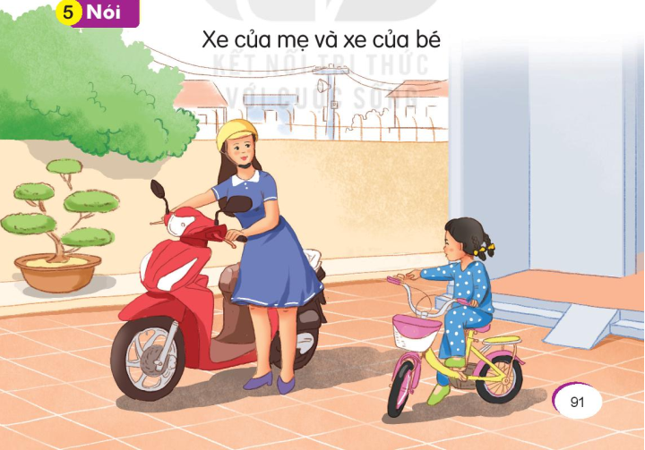
Nói
5

Slide 17
Củng cố
- Con hãy tìm những từ ngữ ngoài bài có chứa vần oi, ôi , ơi ?
- Nói câu với một trong những từ ngữ con vừa tìm được?

